Slide 1
У тебе здоровий спосіб життя?
Do you have a healthy lifestyle?
https://youtu.be/2W7AogXsFKk
Перейдіть за посиланням та перегляньте відеоурок з 10.10 хв

Slide 2
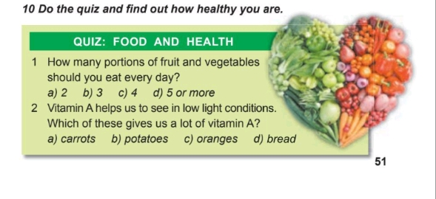
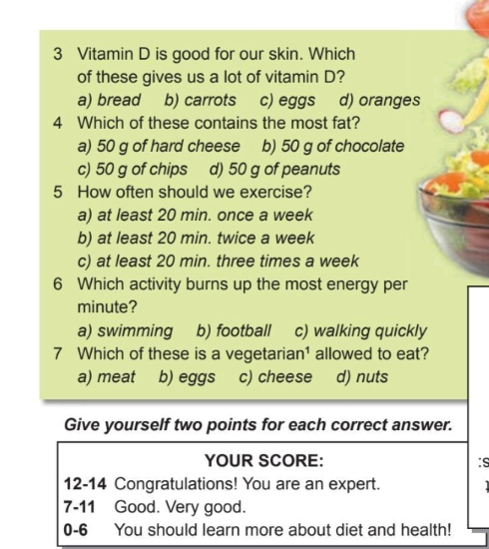
Домашня робота: вправа 10, ст.51

